Slide 1
Xin chào tất cả các con!
Notes:
TK: VŨ HỒNG

Slide 2
01
SINH HOẠT DƯỚI CỜ
Notes:
TK: VŨ HỒNG

Slide 3
Hội diễn văn nghệ về chủ đề mùa xuân.
Hát, múa,… về chủ đề Mùa xuân.
Notes:
TK: VŨ HỒNG

Slide 4
Cùng hát nào bạn ơi!
Notes:
TK: VŨ HỒNG

Slide 5
02
HOẠT ĐỘNG GIÁO DỤC
THEO CHỦ ĐỀ.
Notes:
TK: VŨ HỒNG

Slide 6
Bài 20: Mua sắm hàng hóa.
Notes:
TK: VŨ HỒNG

Slide 7
Khởi động
Notes:
TK: VŨ HỒNG

Slide 8
Liên hệ và chia sẻ.
HĐ3:
Notes:
TK: VŨ HỒNG

Slide 9
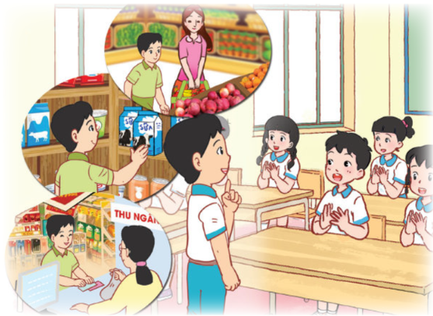
Kể lại một lần em được tham gia mua sắm hàng hóa cùng người thân theo gợi ý sau:
- Nơi em đi mua sắm?
Thảo luận nhóm đôi.
Nơi em đi mua sắm: siêu thị.
- Em đi mua sắm cùng ai?
Em đi mua sắm cùng mẹ.
Notes:
TK: VŨ HỒNG

Slide 10
Chia sẻ thêm
- Hàng hóa mà em và người thân đã mua? Hãy liệt kê những hàng hóa đã mua?
- Kể lại các việc làm khi đi mua sắm (chọn mặt hàng cần mua, hỏi người bán hoặc kiểm tra giá tiền ghi trên kệ, lựa chọn số lượng cần mua,...)

Slide 11
Bày tỏ cảm xúc khi được đi mua sắm cùng người thân.

Slide 12
KẾT LUẬN:
Mua sắm là một hoạt động không thể thiếu được trong cuộc sống hàng ngày. Biết mua sắm hàng hóa giúp em tự tin hơn. Ngoài ra, em có thể phụ giúp bố mẹ trong việc lựa chọn hàng hóa khi đi mua sắm.

Slide 13
HĐ4:
Trò chơi Hãy chọn giá đúng.
Notes:
TK: VŨ HỒNG

Slide 14
Chuẩn bị:
- Bàn ghế trong lớp kê theo hình chữ U.
- Phía trên bục giảng kê một cái bàn để bày các sản phẩm như sách vở, đồ dùng học tập,... Các sản phẩm được lấy khăn che kín đảm bảo tính khách quan, công bằng trong trò chơi.
- Các tờ giấy có ghi các mệnh giá tiền khác nhau: 2 nghìn đồng, 5 nghìn đồng,....
- Hai cái chuông bấm để ở hai bàn cạnh nhau phía dưới chữ U.
- Khách mời: Đại diện cha mẹ HS của lớp.

Slide 15
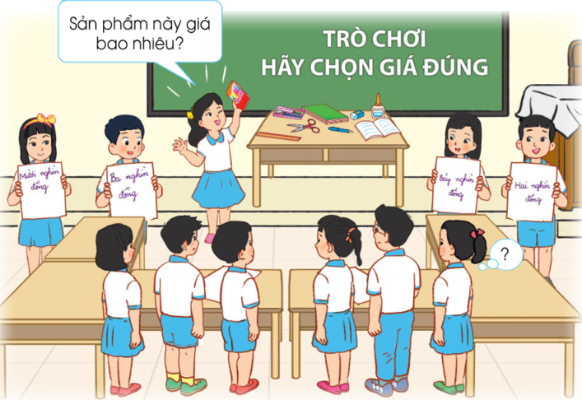
Luật chơi:
- Chia lớp thành các đội chơi.
- Chuẩn bị một số sách vở, đồ dùng học tập.
- Cùng nhau đoán đúng giá của mỗi sản phẩm.

Slide 16
KẾT LUẬN
Trò chơi này giúp các em biết thêm về giá của một số đồ dùng học tập, sách vở,...và hiểu thêm về vai trò của đồng tiền trong trao đổi hàng hóa. Đồng thời, phát triển kĩ năng làm việc nhóm, tinh thần đoàn kết, hợp tác để cùng chiến thắng.

Slide 17
Củng cố.
Notes:
TK: VŨ HỒNG

Slide 18
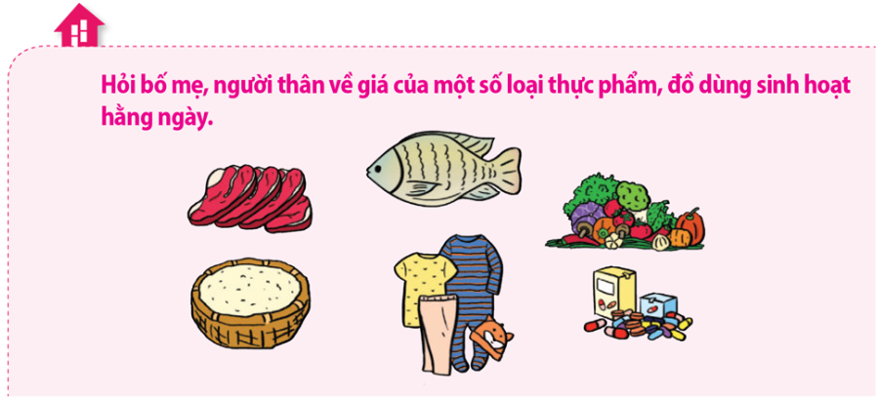
⇨ Hỏi về: cặp sách bố mẹ mua cho mình, giá con cá mẹ mua hôm nay.

Slide 19
03
SINH HOẠT LỚP
Notes:
TK: VŨ HỒNG

Slide 20
Điều em học được từ chủ đề Nghề nghiệp trong cuộc sống.
HĐ5:
Notes:
TK: VŨ HỒNG

Slide 21
Chia sẻ với các bạn điều em học được từ chủ đề Nghề nghiệp trong cuộc sống.
Nói về hoạt động em thích trong chủ đề này.

Slide 22
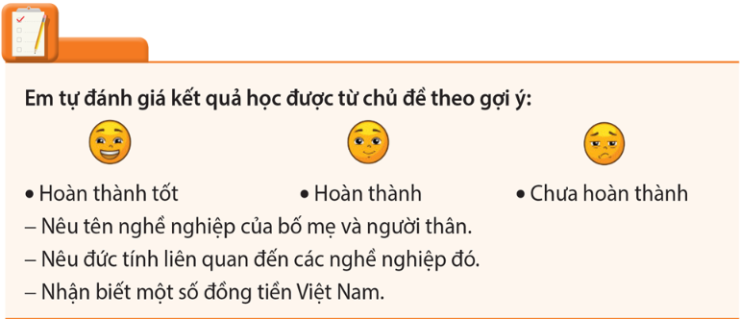

Slide 23
HẸN GẶP LẠI
Notes:
TK: VŨ HỒNG

